Slide 1
KATALOG KNJIŽNICE MUZIČKE AKADEMIJE ZAGREB
UPUTE ZA KORIŠTENJE

Slide 2
Na mrežnoj stranici Akademije dostupni su svi podaci o radnom vremenu, uslugama i dostupnim bazama podataka

Slide 3
Katalog je javno dostupan preko mrežne stranice Muzičke akademije ili na adresi muza.zaki.com.hr

Slide 4
Odabirom željene kategorije u padajućem izborniku tražilica nudi mogućnost traženja zadanog pojma na više načina.

Slide 5
Jednostavno pretraživanje
traži rezultate po svim podatcima u zapisu za sve vrste građe u fondu.
ukoliko je u tražilicu upisano više pojmova, katalog pronalazi zapise sa svim zadanim izrazima.

Slide 6
Jednostavno pretraživanje može dati previše rezultata. Izbornik s lijeve strane omogućuje filtriranje rezultata

Slide 7
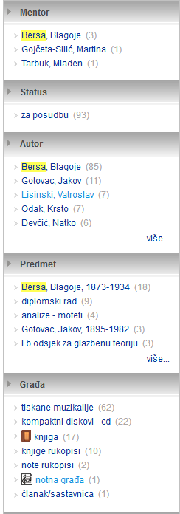
Filtriranje rezultata prema:
autoru
vrsti građe
godini izdanja
jeziku
izdavaču - nakladniku
predmetu – sadržaju / knjige/

Slide 8
Osnovni prikaz rezultata
Skraćeni prikaz zapisa
vrsta građe

Slide 9
Potpuni zapis sadrži sve podatke o publikaciji
broj stranica / cd-a,
dimenzije
sadržaj
Ispod opisa:
signatura - potrebno zapisati – označava lokaciju publikacije na polici
broj posuđenih / slobodnih primjeraka

Slide 10
Primjeri signatura - potrebno zapisati

Slide 11
Predmetno pretraživanje ili kako najbrže do literature na zadanu temu
Pretragom po predmetnim odrednicama najbrže se dolazi do literature na određenu temu.

Slide 12
Upisivanjem jednog pojma tražilica nudi sve rezultate vezane uz zadani pojam. Odabir proširene odrednice – npr. harmonija – udžbenici daje sadržajno ograničene rezultate – samo udžbenike harmonije.

Slide 13
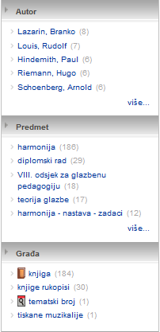
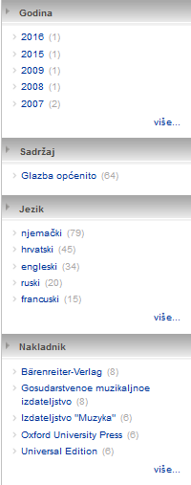
Lijevi izbornik ponovno nudi mogućnost dodatnog filtriranja rezultata prema više kriterija

